Slide 1
Detección de tumores cerebrales
Visión por computadora 2 - Proyecto final

Slide 2
Contenido
Resumen | Resumen del problema y presentación del dataset
Lectura de datos | Mecanismo de lectura de los datos
Preprocesamiento | Preprocesamiento aplicado a los datos para una mejor performance
Modelos | Se pre-entrenaron distintos modelos para elegir al que mejor resolvía el problema
Resultado final | Modelo elegido, entrenamiento y resultados

Slide 3
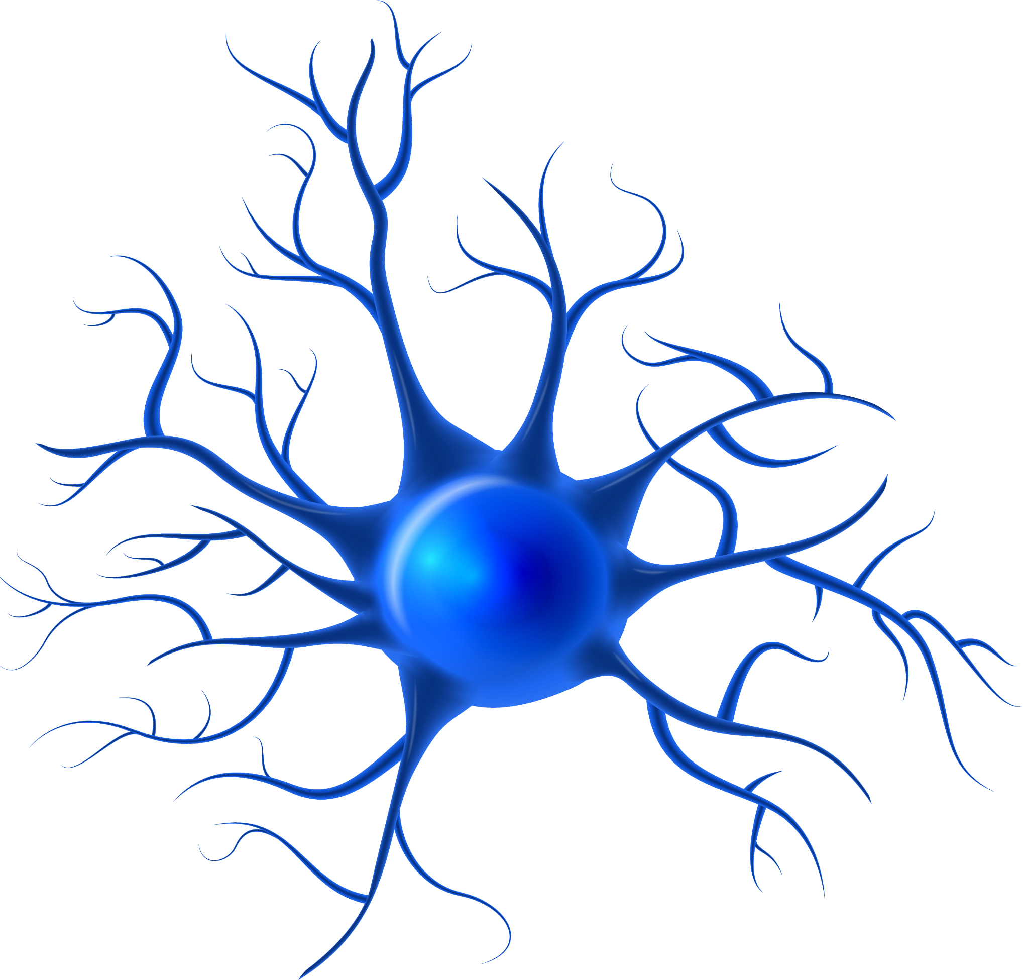
01
Resumen

Slide 4
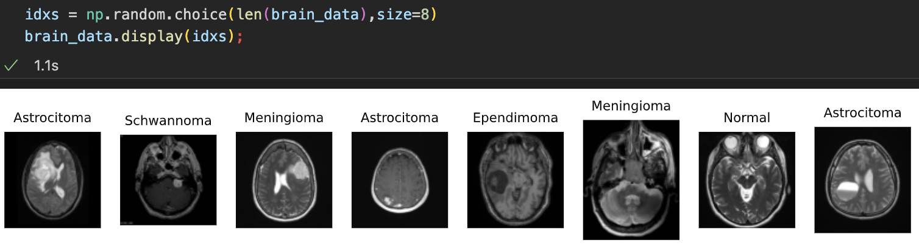
Resumen
El dataset Brain Tumor MRI Images contiene imágenes de resonancias magnéticas tomadas a múltiples pacientes con el fin de diagnosticar si tienen un tumor en el cerebro y en ese caso, de qué tipo es.
El mismo consta de 4465 imágenes distribuidas en carpetas cuyo nombre tiene el formato: “Diagnostico TipoImagen”, por ejemplo: Papiloma T1. Los tipos de imágen pueden ser T1, T2 y T1C+, que son tipos de tomografías que permiten distinguir ciertos tipos de tejidos.
Dentro de cada carpeta se encuentran todas las imágenes que implican ese diagnóstico.

Slide 5
02
Lectura de datos

Slide 6
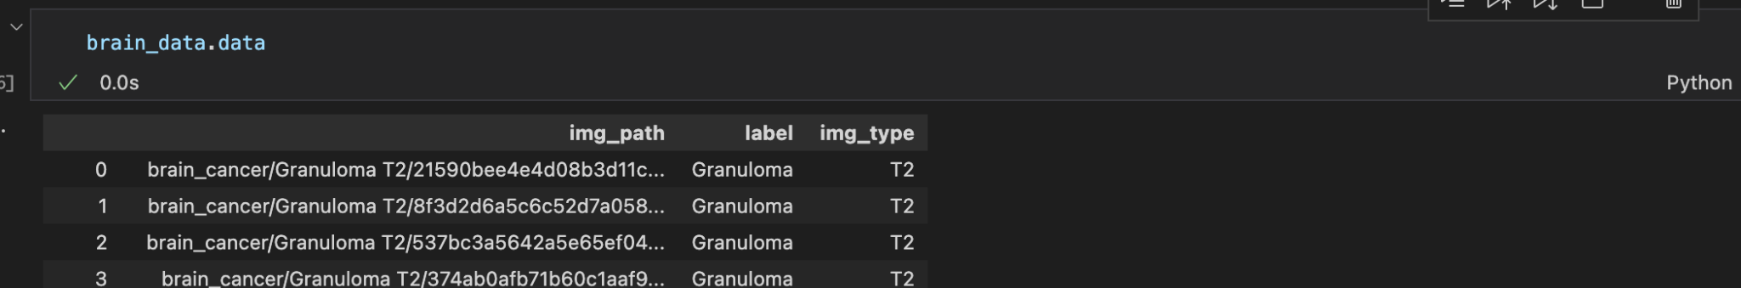
Lectura de datos
Se definió CustomBrainDataset, clase encargada de leer los datos y cargarlos en memoria para su procesamiento.
Dicha clase se inicializa con el directorio raíz del que partirá para buscar las imágenes en su constructor arma un dataset con paths, label y tipo de imagen.
Además tiene el método len y getitem para extender la clase Dataset.

Slide 7
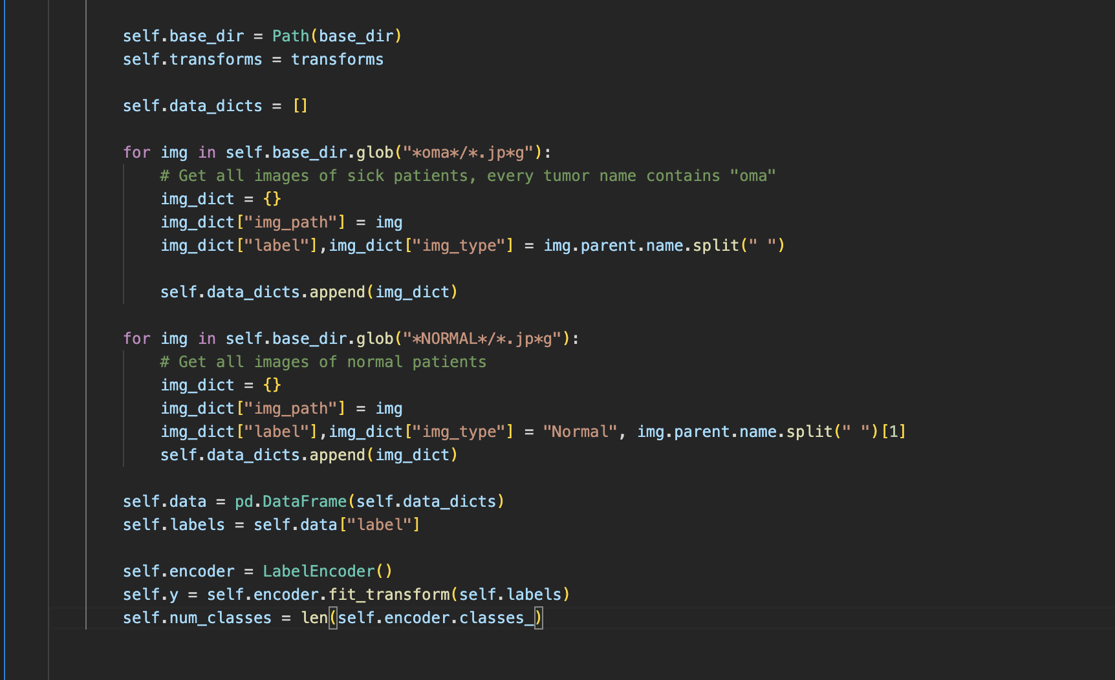
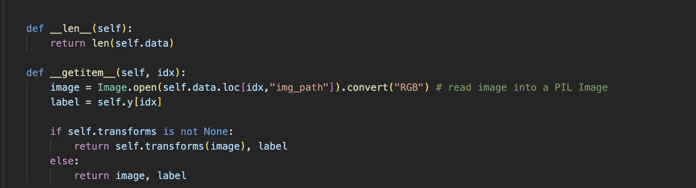
Búsqueda de imágenes y armado de dataset
Es en el método getitem donde dado un indice se obtiene el path y se carga la imagen en memoria. Además se aplican las transformaciones

Slide 8
03
Preprocesamiento

Slide 9
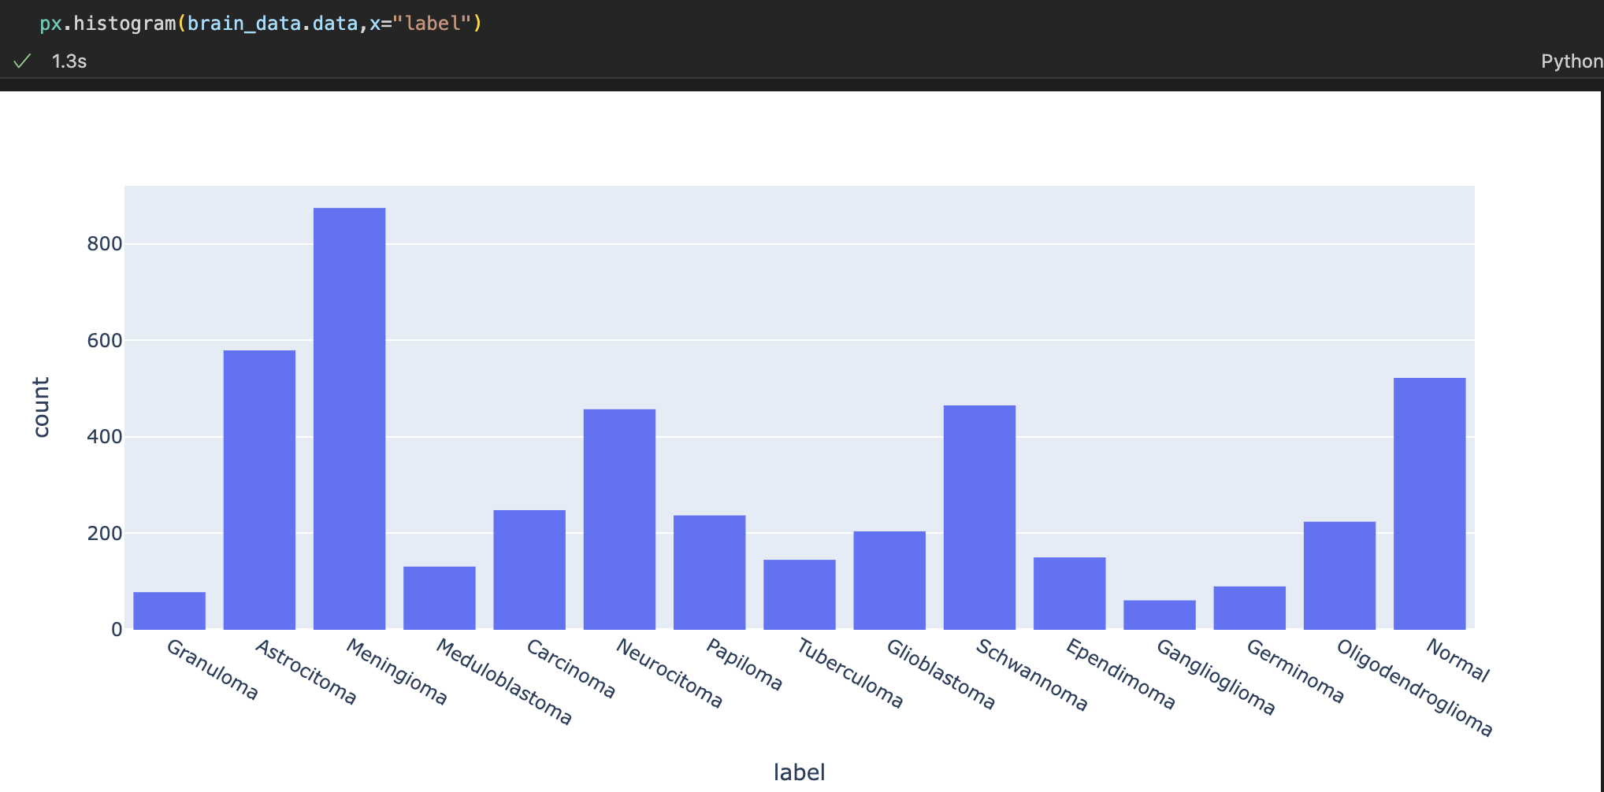
Desbalance en las clases
Para equilibrar el desbalance de clases, se realizaron transformaciones sobre imágenes de las clases minoritarias.
Dado que estamos trabajando en un dominio donde las imágenes serán muy parecidas, se busco hacer transformaciones que resulten en imágenes con sentido: No suma girar 90º una imagen ya que no se harán predicciones con imágenes de esa forma, por ejemplo.

Slide 10
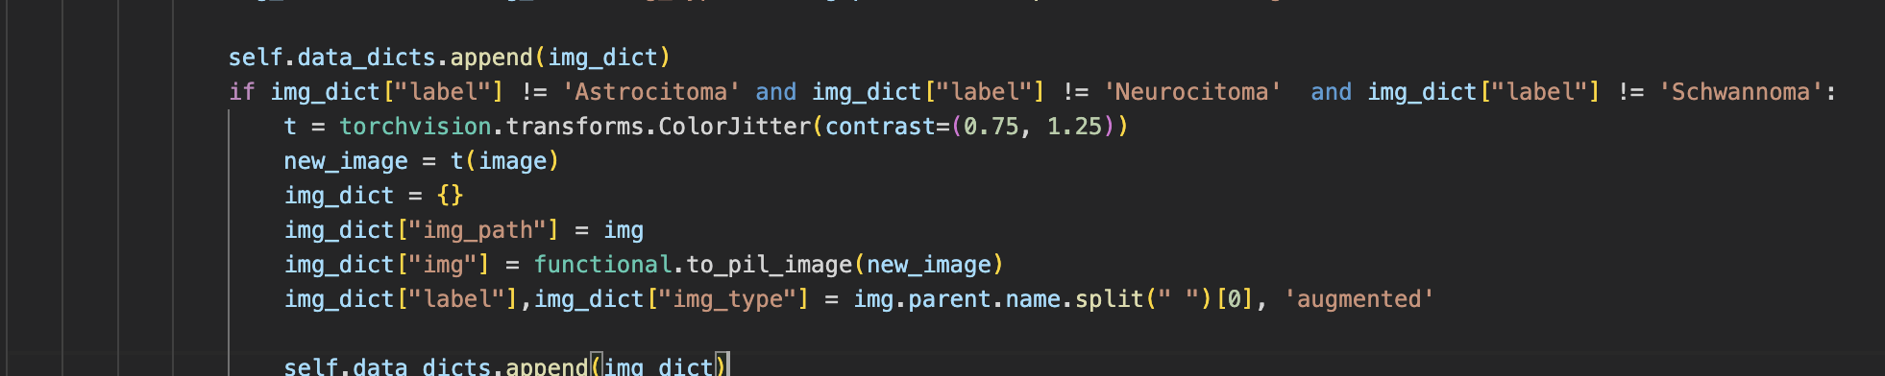
Para el armado de este dataset se definió la clase AugmentableBrainDataset, análoga a la anterior pero con una salvedad al momento de cargar los paths en el dataset. Para cada imágen, si el label era de una clase minoritaria, se realizaban transformaciones a la imagen y se cargaba en memoria cada transformación, con type: ‘augmented’.
Esto se hizo en mayor medida para clases con menos ejemplos.

Slide 11
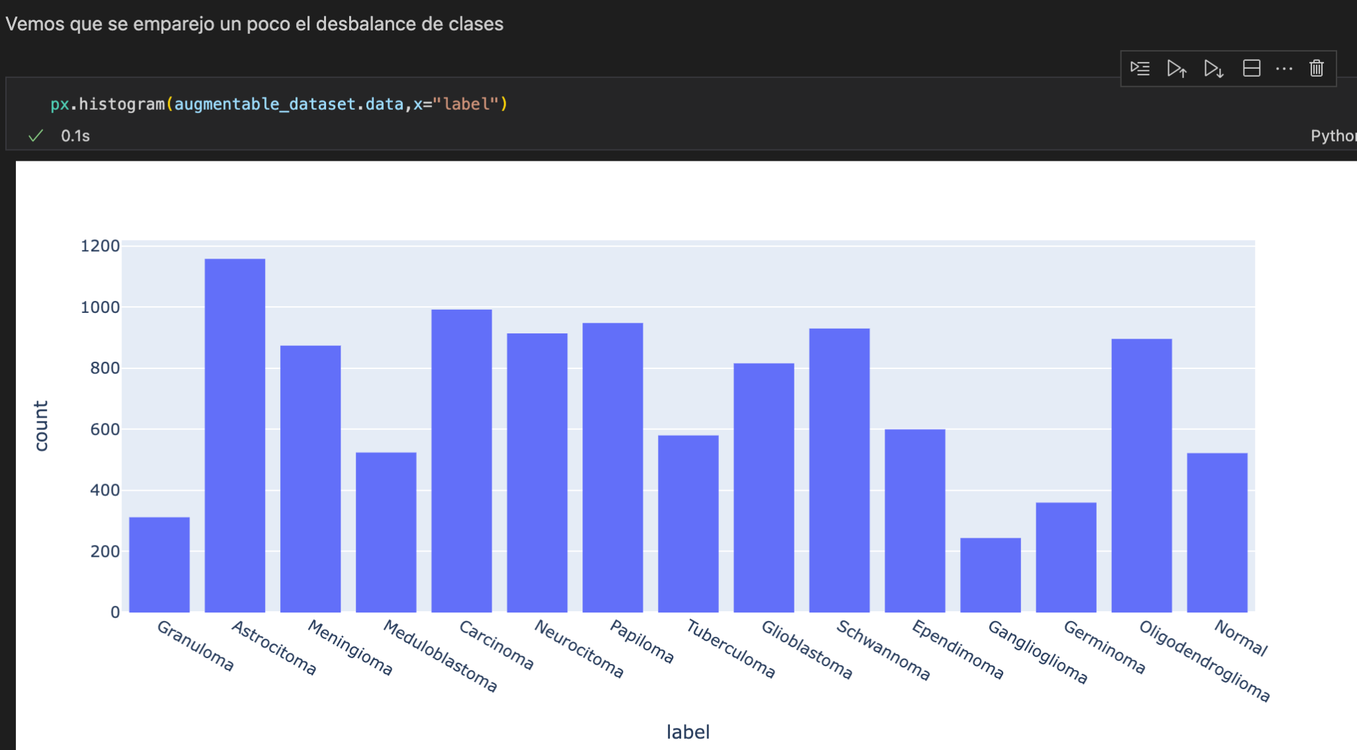
Sigue habiendo desbalance en las clases pero es una distribución mas equilibrada.
Tanto el dataset sin aumento de imágenes como este con las transformaciones fueron probados en distintos modelos.

Slide 12
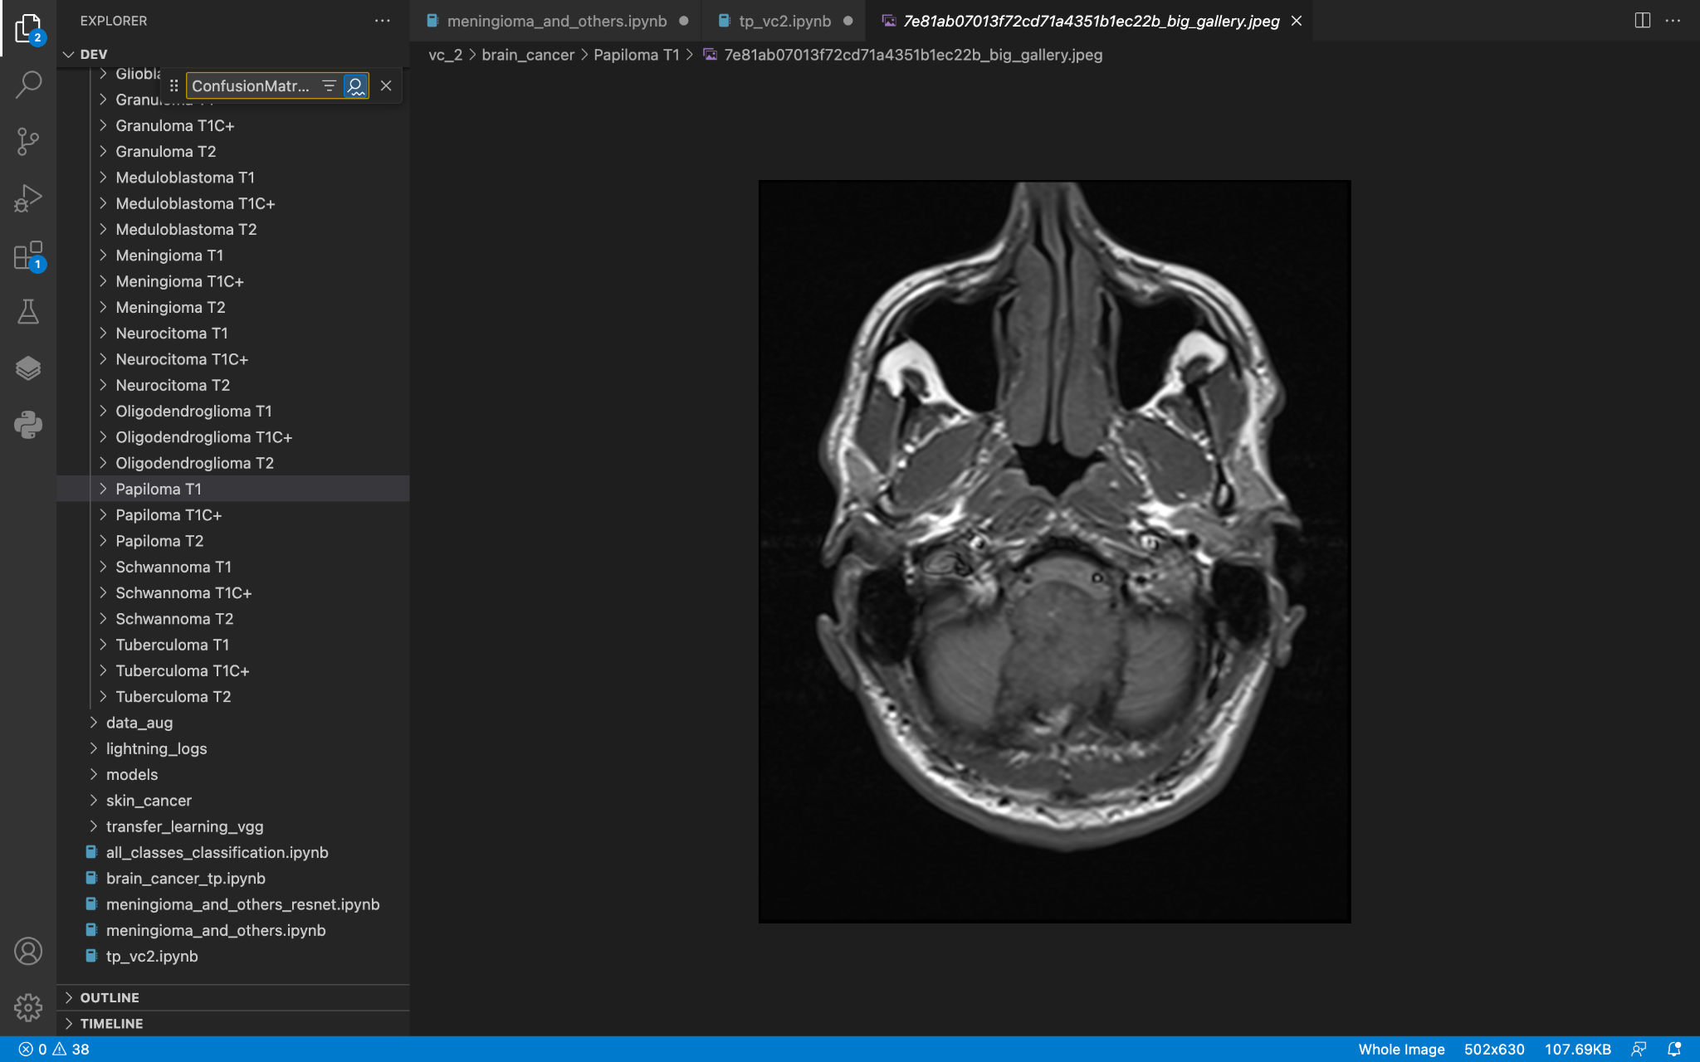
En las imágenes se ve que a los costados hay bordes negros, hasta que comienza el cráneo que es lo que realmente aporta valor a la imágen.
Estos bordes no aportan valor y tampoco creo que quitarlos mejore significativamente el modelo, pero sí seguramente al reducir la imágen se requiera menos cómputo para llegar a resultados aceptables.

Slide 13
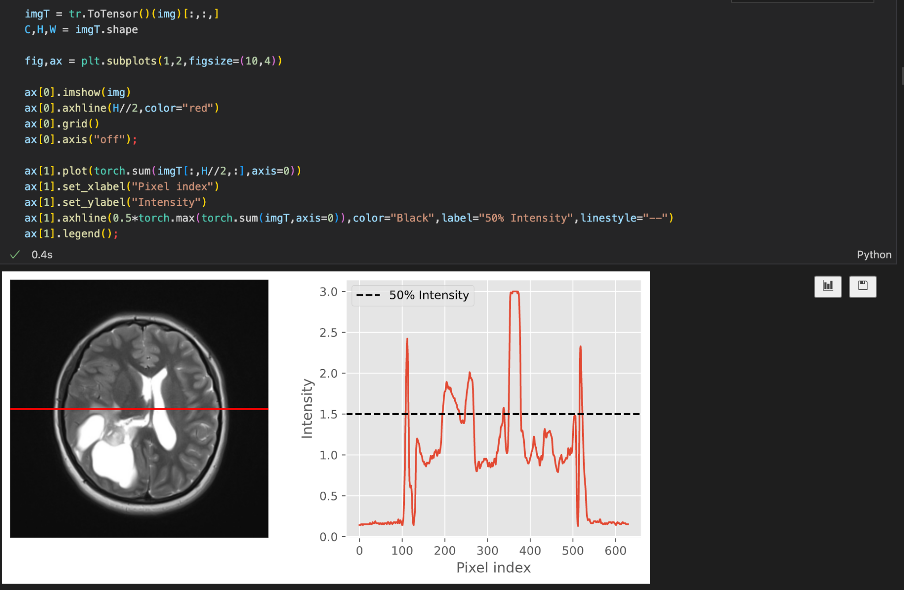
Se dibujó un gráfico de intensidad de píxeles a lo ancho de la imágen para apreciar que efectivamente hay en los bordes izquierdos y derechos la intensidad es muy baja hasta dos picos que representan las paredes del cráneo

Slide 14
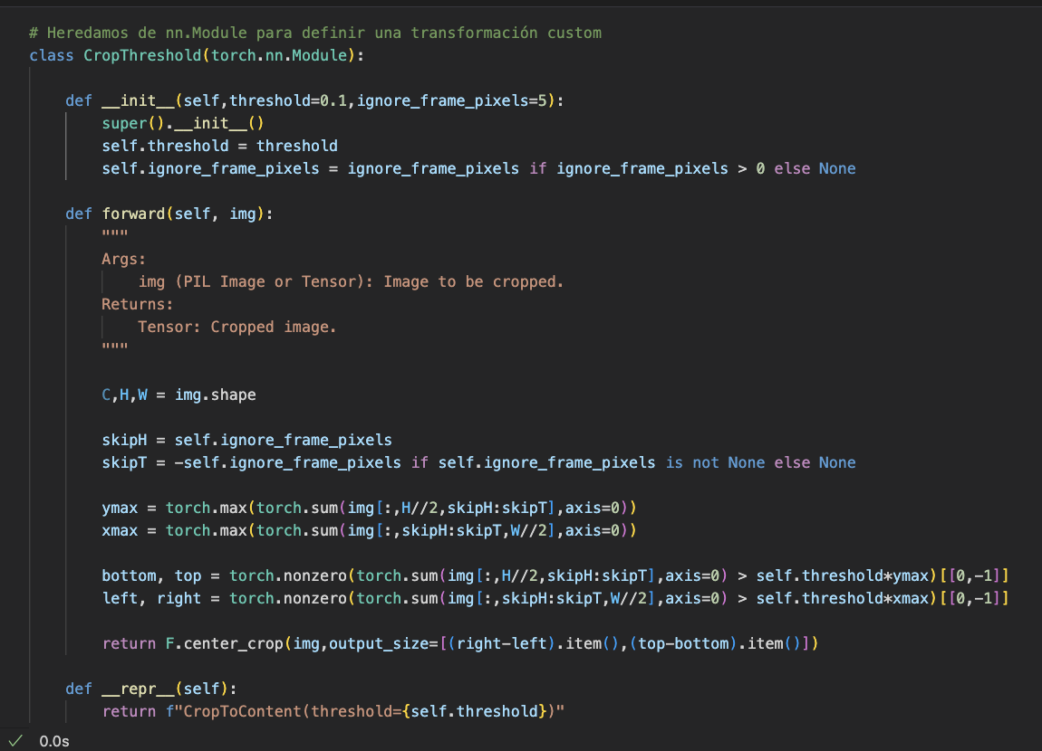
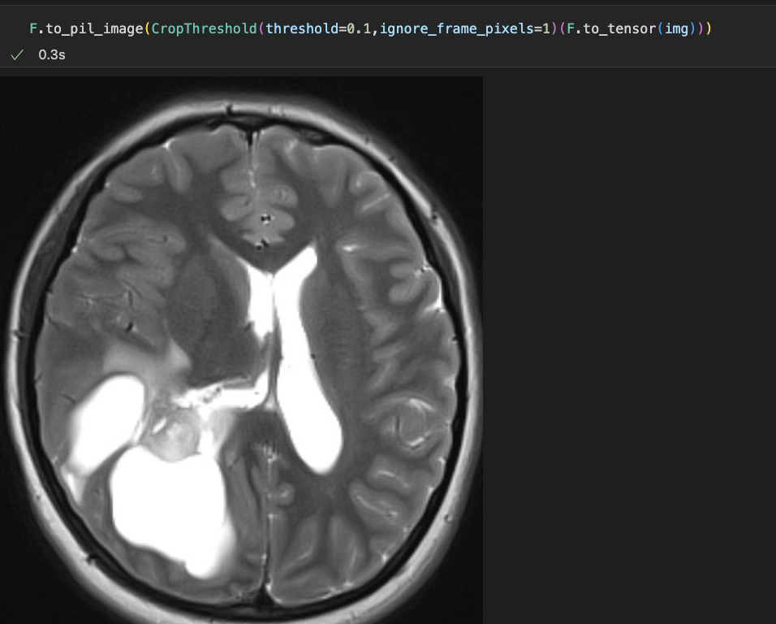
Con este concepto se definió una transformación custom para cortar estos bordes.

Slide 15
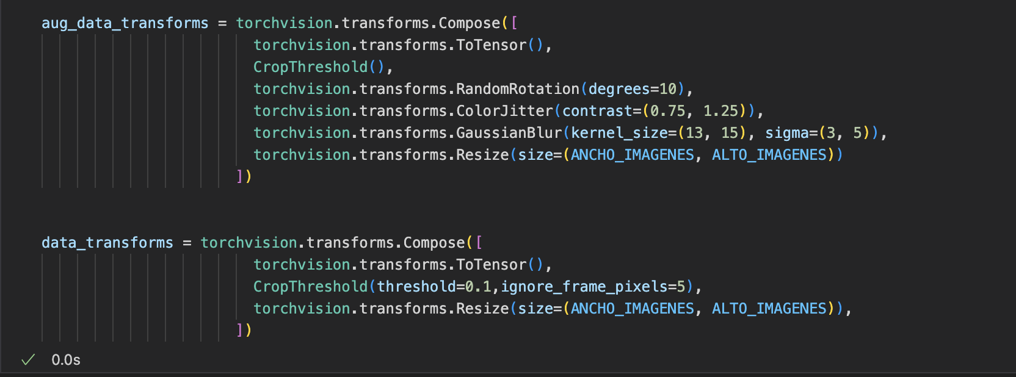
Por último se definieron transformaciones acordes al problema para los datos

Slide 16
04
Modelos

Slide 17
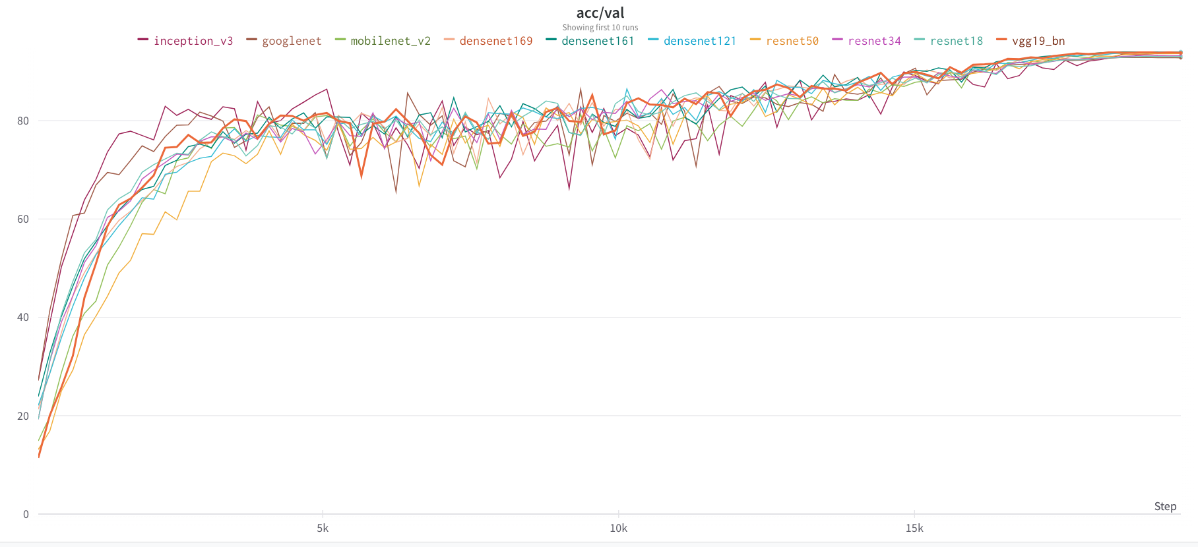
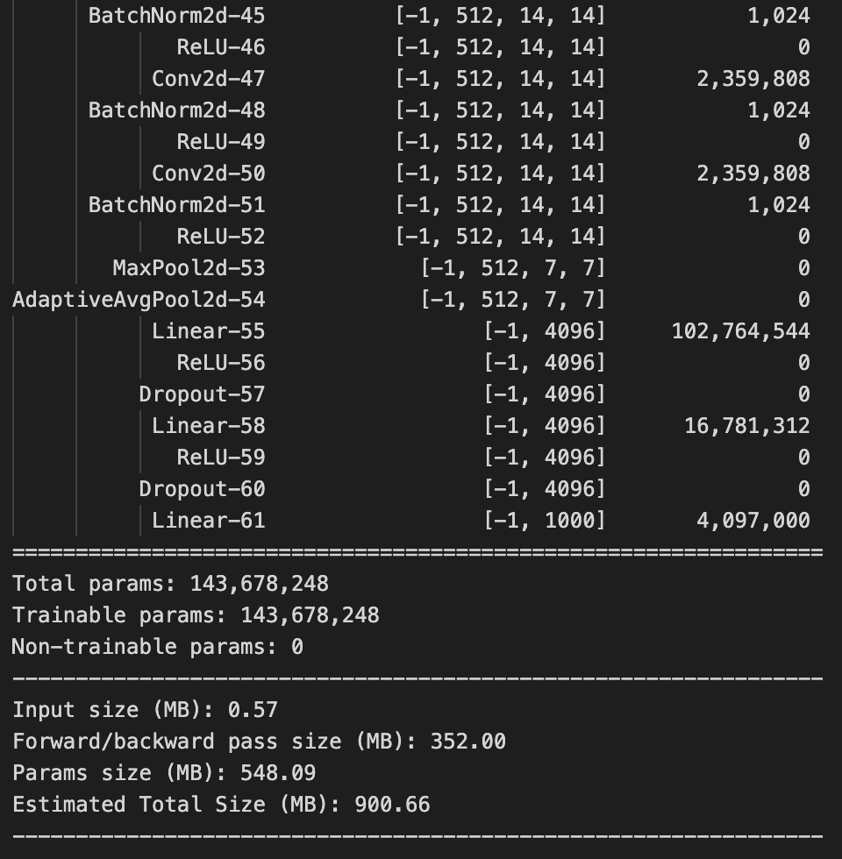
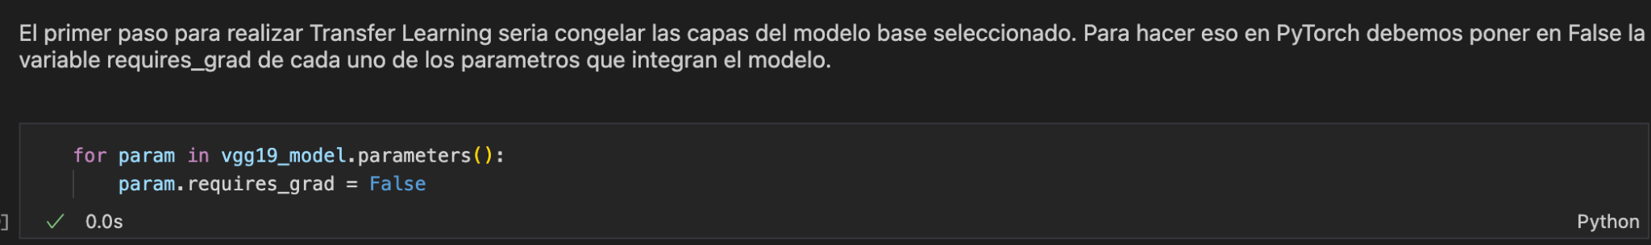
Se aprovechó el concepto de Transfer Learning haciendo uso del modelo vgg19_bn, que fue visto en las clases. Luego de interpretar un análisis, se vio que performa bien sin demorar demasiadas épocas de entrenamiento
Vemos las últimas capas del modelo y sus parámetros, los cuales fueron congelados ya que aprovechamos su entrenamiento previo.

Slide 18
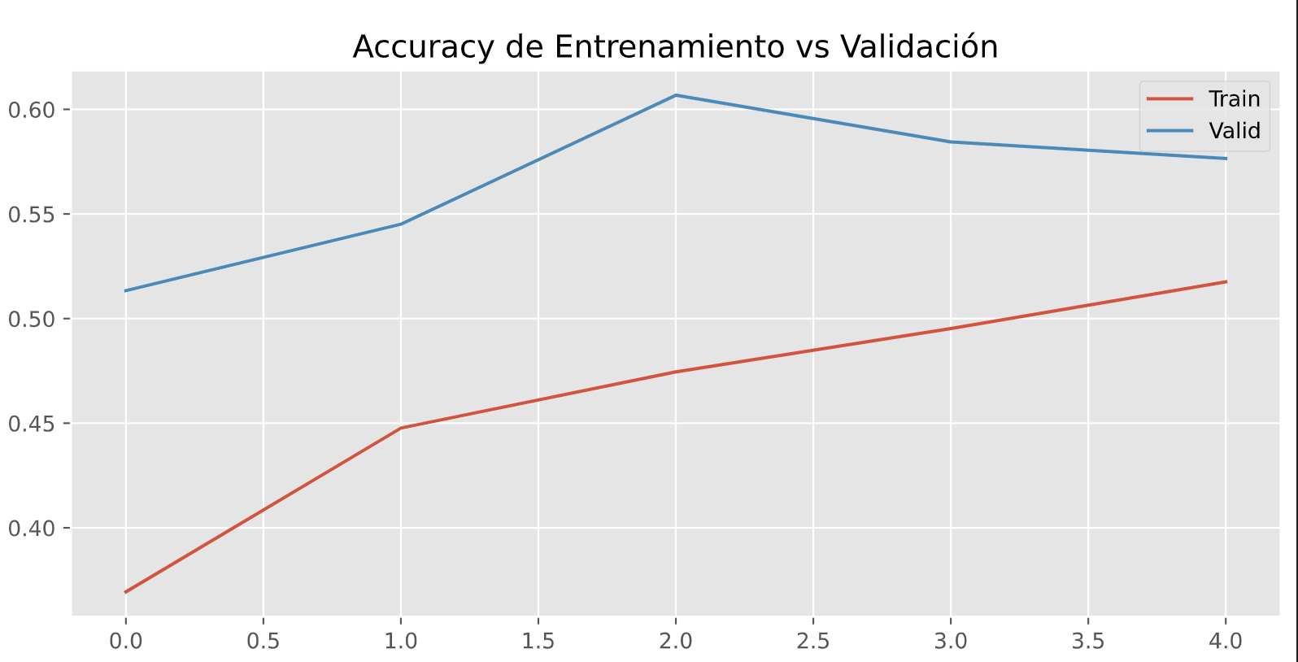
Se entrenó este modelo con el dataset sin aumentar y con el dataset con las transformaciones aplicadas en busca de un mejor equilibrio de clases. El entrenamiento fue de sólo 5 epochs en cada caso porque solo se buscaba probar el modelo y el tiempo de entrenamiento.
Si bien se vieron buenos resultados, el tiempo de entrenamiento fue muy alto (aproximadamente 30 minutos por epoch en mi máquina, con el dataset sin aumentar).

Slide 19
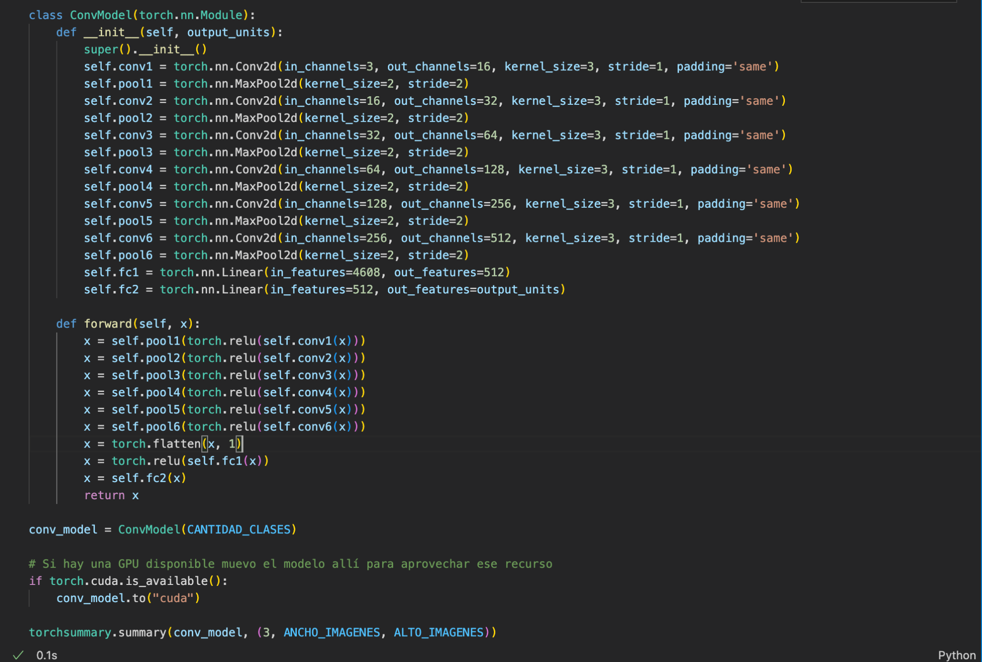
Se definió un modelo distinto, presentado en las clases, con modificaciones en las últimas capas.

Slide 20
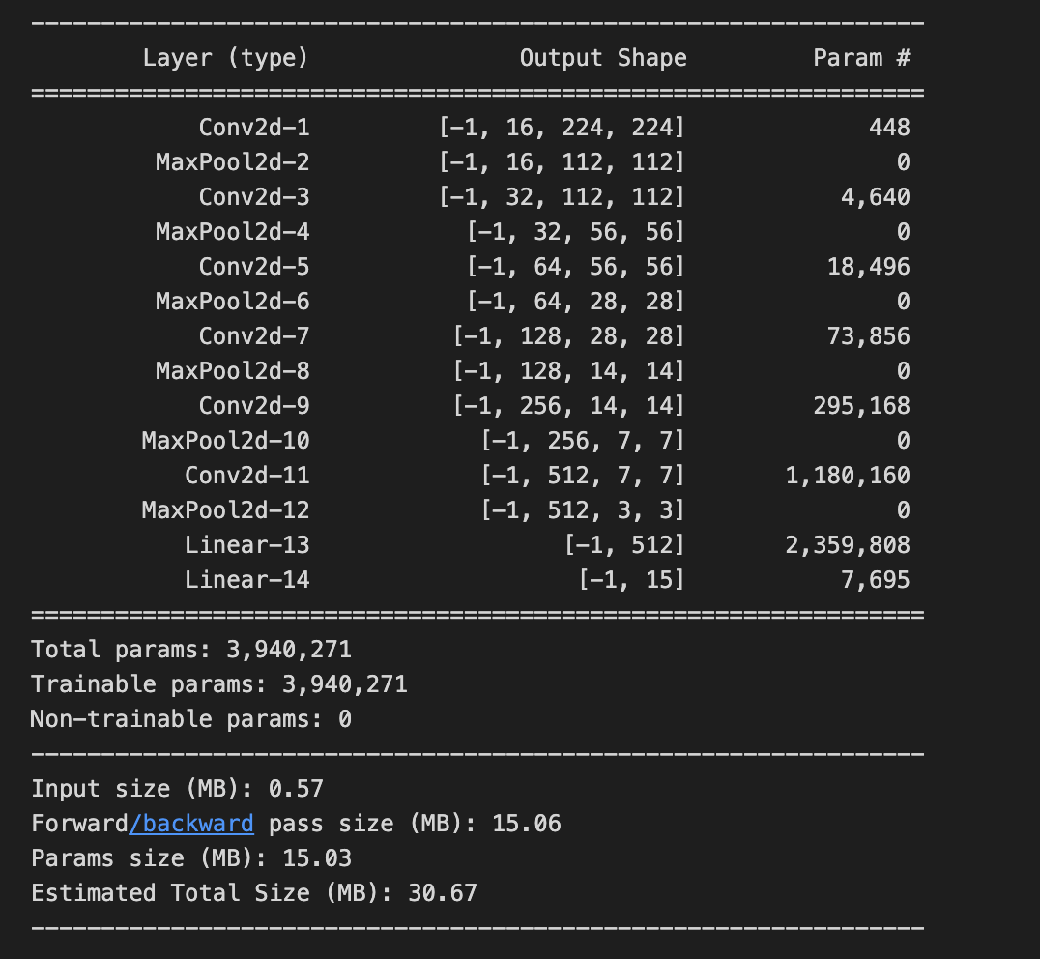
Este modelo constó de casi 4 millones de parámetros, y todos deben ser entrenados.
En este caso los tiempos mejoraron, aproximadamente 9 minutos por epoch, y los resultados fueron muy buenos, en particular en el caso del dataset aumentado.

Slide 21
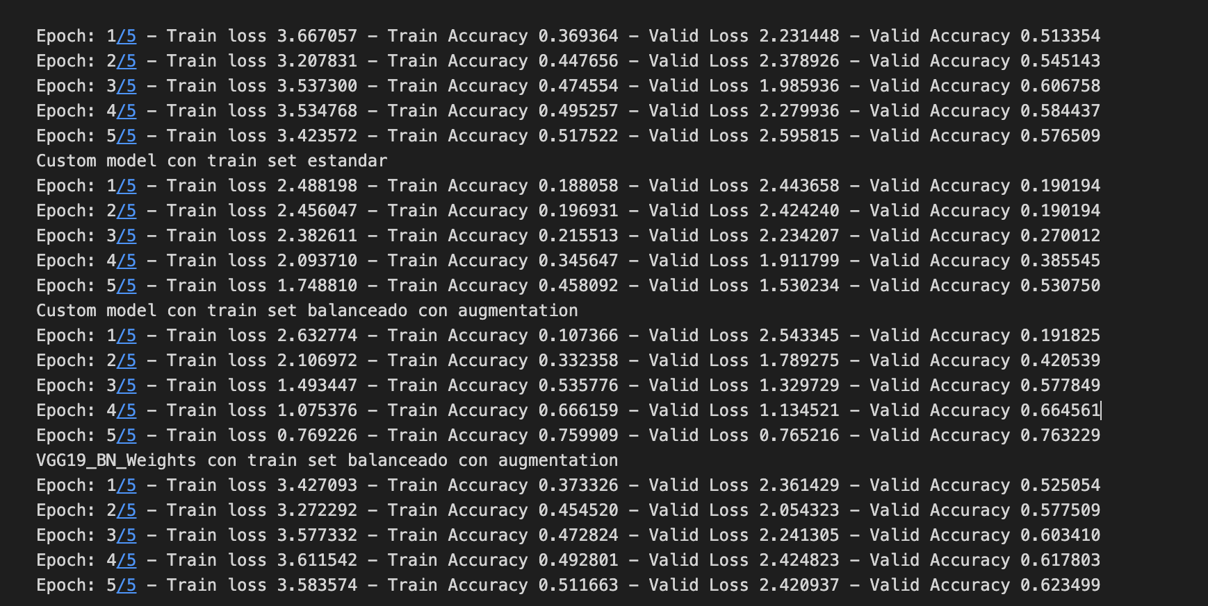
En total se registraron 4 entrenamientos de 5 epochs cada uno, dos para cada modelo con cada dataset, con el fin de elegir el mejor para este problema con el hardware del que se dispone.
El tiempo de entrenamiento para esto fue de 673 minutos.

Slide 22
05
Resultado final

Slide 23
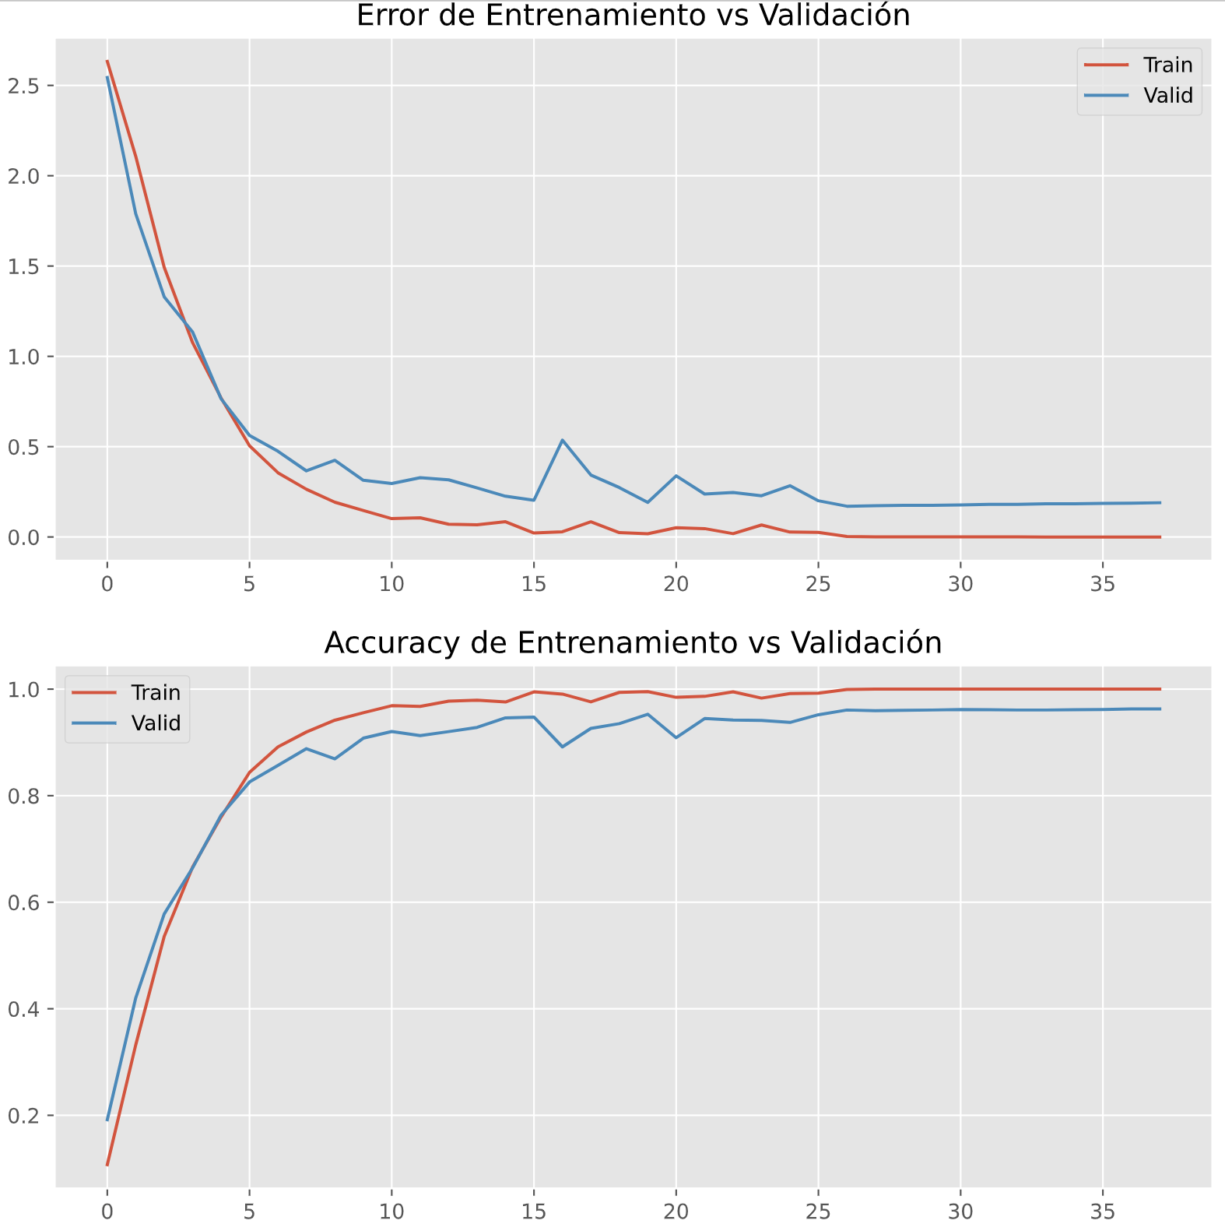
El modelo que mejor resultado dió fue el modelo ConvModel (sin transfer learning) con el dataset aumentado mediante transformaciones. Se realizó un entrenamiento mas largo de dicho modelo (las 5 epochs iniciales + 33 epochs)
Se llegó a un accuracy en validación del 96,2%

Slide 24
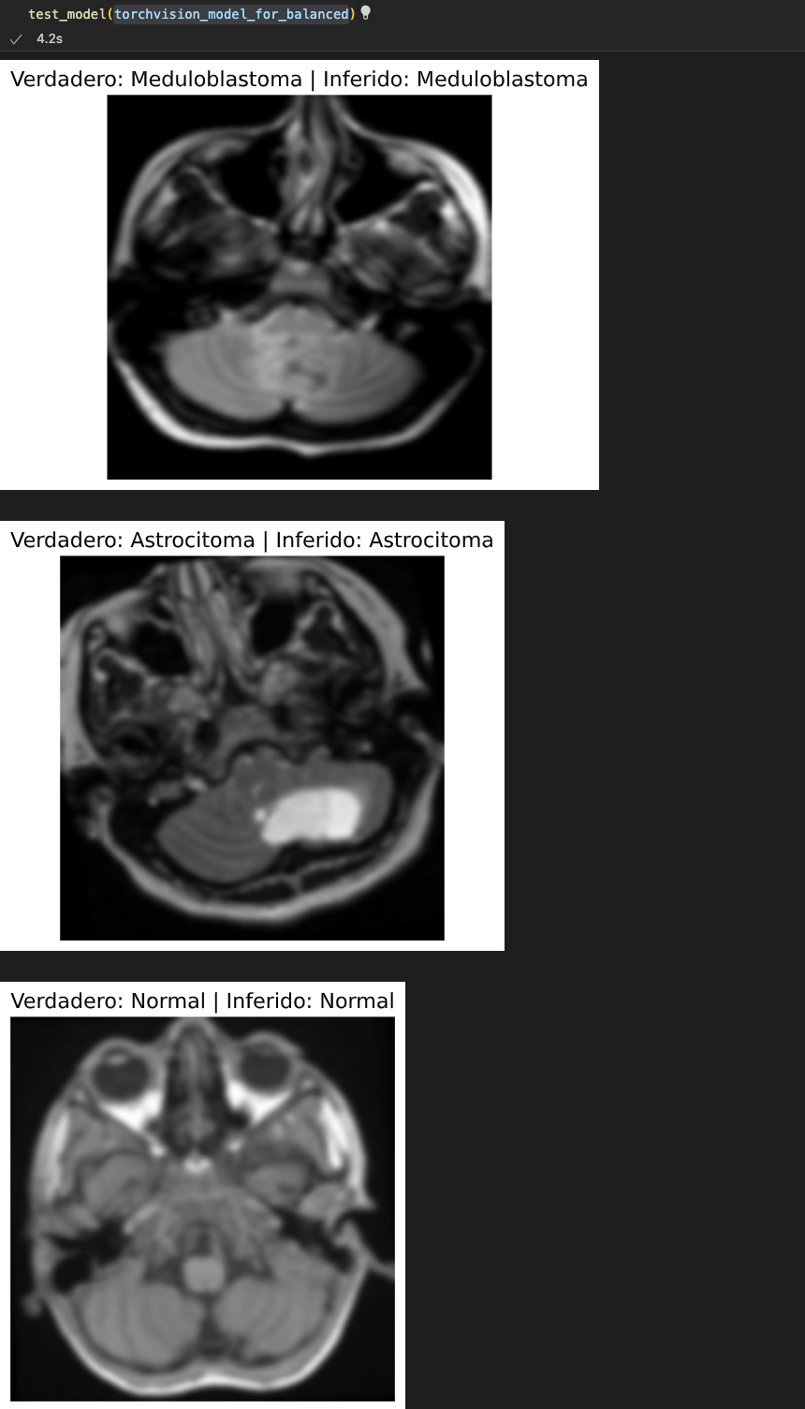
Se definió una función para ver ejemplos del conjunto de validación, su label real y su predicción

Slide 25
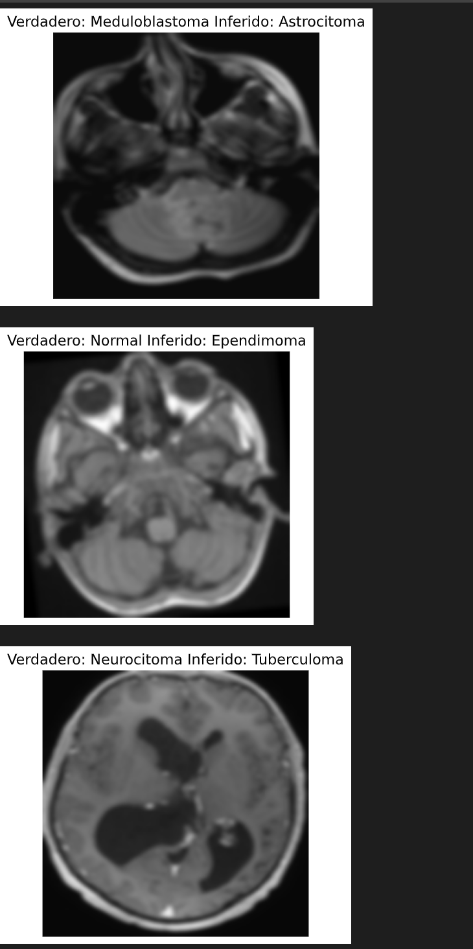
Y se definió otra función que busca errores en la predicción, para analizar con más detalle las imágenes en las que el modelo se equivoca.

Slide 26
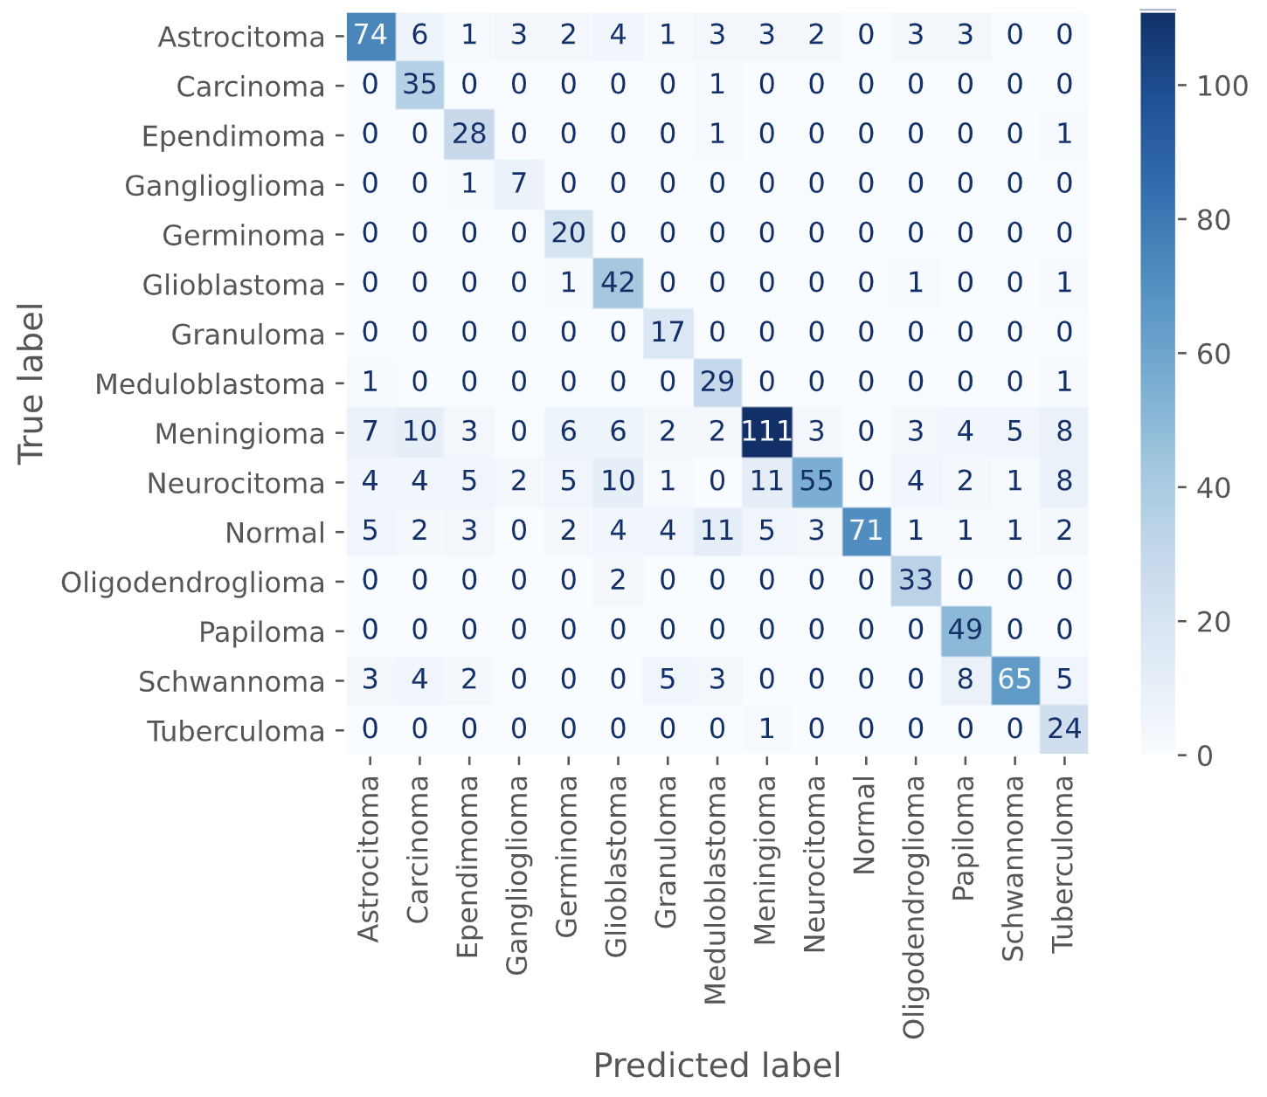
Por último se registra la matriz de confusión, donde se destaca que en ningún caso el modelo predijo una resonancia normal para un paciente que tiene un tumor (no hubo falsos negativos). Sin embargo si se dio la inversa.

Slide 27
06
Gracias por su atención
¿Preguntas?

